Slide 1



FITNESS CENTER

Slide 2

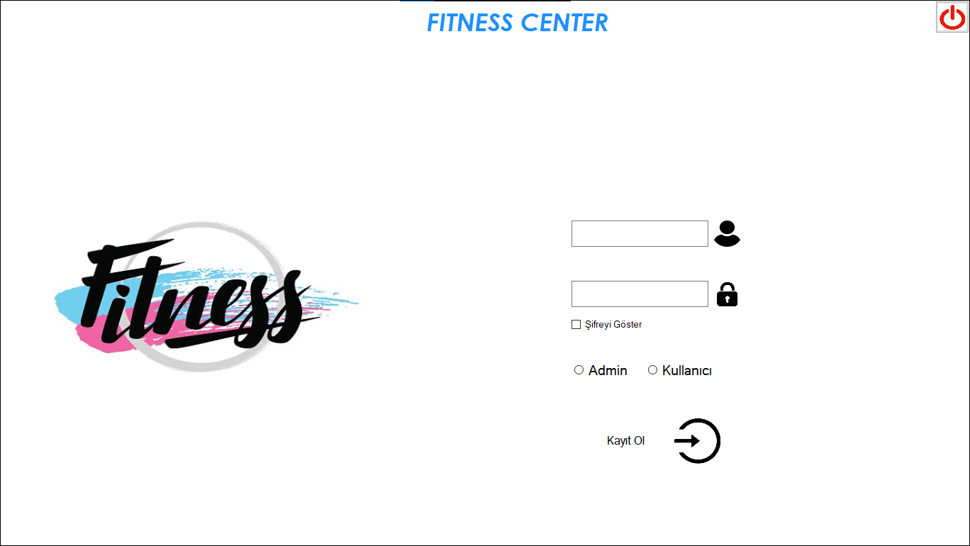
Giriş ekranı
Buradaki giriş ekranında kayıt olma , giriş yapma ve uygulamayı tamamen kapatma butonları bulunuyor. Kayıt olma butonuna tıkladığımızda bizi kayıt olma sayfasına yönlendiriyor.

Slide 3
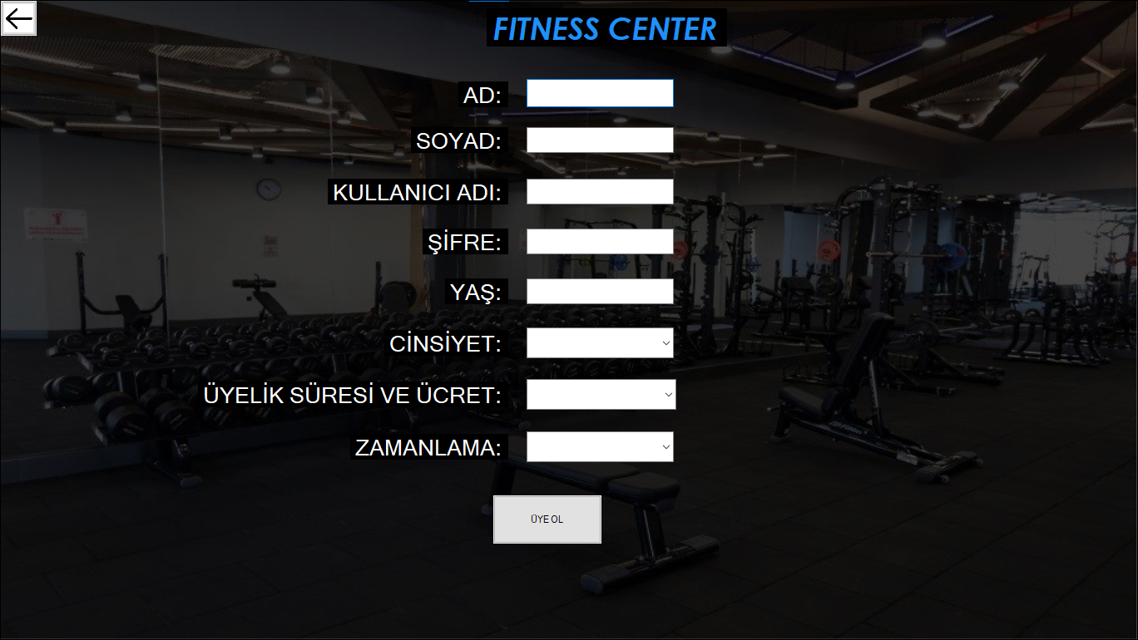
KAYIT OLMA ekranı
Kayıt olma ekranında kullanıcı bilgilerini giriyor ve Üye Ol butonuna basıyor eğer bu kullaınıcı adı kullanılıyorsa hata mesajı veriyor.Girdiğiniz kullanıcı adı başka birine ait değilse kullanıcıyı ödeme ekranına yönlendiriyor.

Slide 4
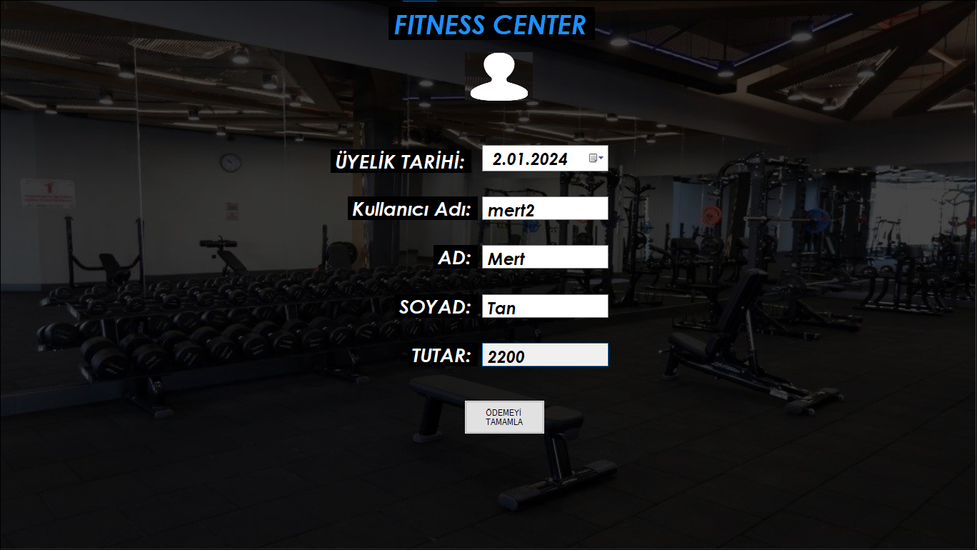
Ödeme ekranı
Ödeme ekranına geldiğimizde az önce üye ol ekranına girdiğimiz bilgileri burada gösteriyor ve üyelik süremize göre bize bir tutar gösteriyor.Üyelik tarihinizi seçtikten sonra Ödemeyi Tamamla butonuna tıkladığımızda bizi tekrar giriş ekranına yönlendiriyor..

Slide 5
Giriş ekranı
Giriş ekranına tekrar geldiğimizde kullanıcı adı ve şifreyi giriyoruz kullanıcıyı işaretleyip giriş yap butonuna tıklıyoruz ve Kullanıcıyı Hesap bilgilerinin olduğu ekrana yönlendiriyoruz.

Slide 6

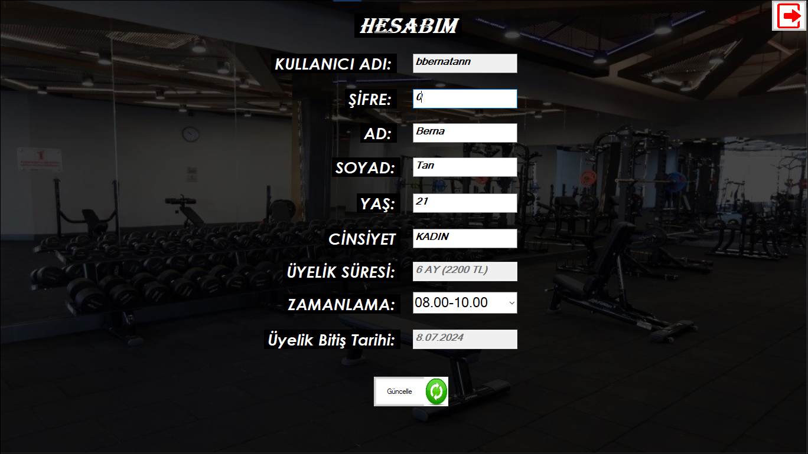
HESABIM ekranı
.
Hesabım ekranında kullanıcı bilgilerini görüntüler ve kullanıcı adı,üyelik süresi ve üyelik bitiş tarihi hariç diğer bütün bilgilerini güncelleyebilir.Sağ üstte bulunan butona tıkladığında ise oturumunu kapatır ve tekrar giriş ekranına yönlendirilir.

Slide 7
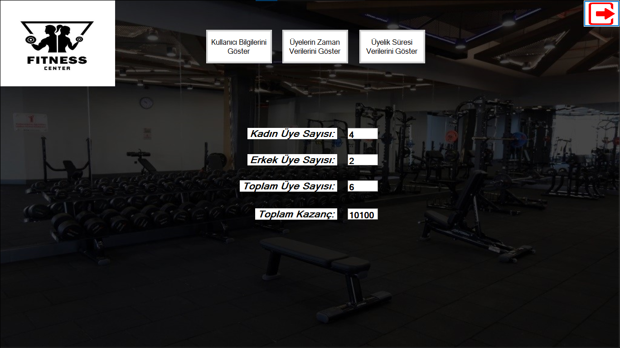
ADMİN ekranı
Admin,giriş ekranında kendi kullanıcı adı ve şifresini girip Admini işaretlediğinde yandaki ekrana yönlendirilir.Admin bu ekranda kadın,erkek ve toplam üye süyesi ile toplam kazancı görüntüleyebilir.Kullanıcı bilgilerini göster butonuna tıkladığında kullanıcı bilgileri ekranı açılır.

Slide 8
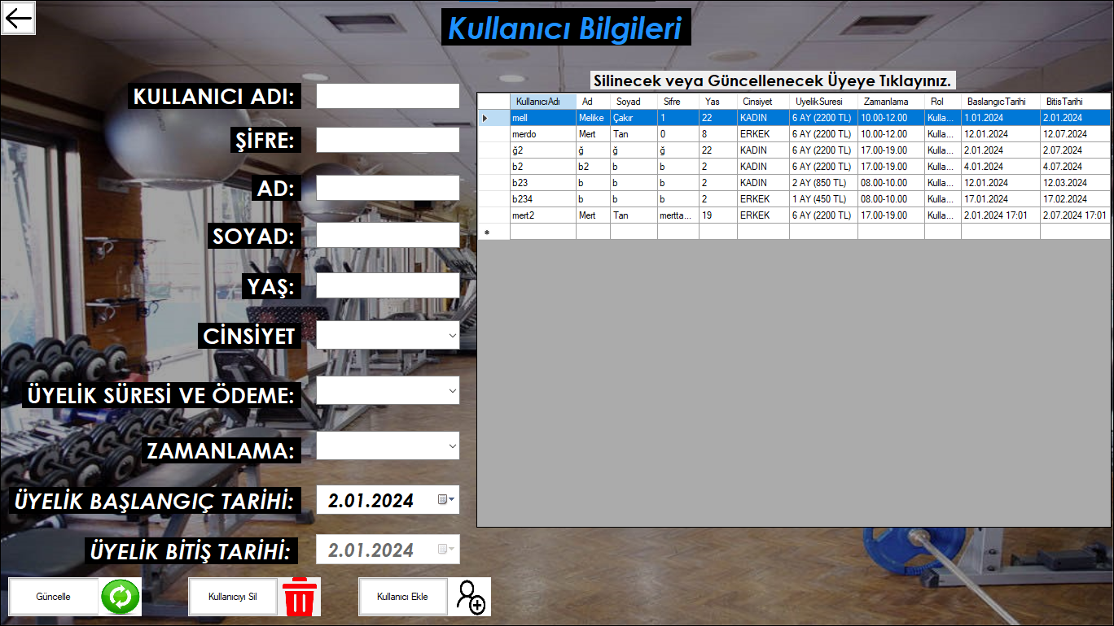
KULLANICI BİLGİLERİ ekranı
Bu ekrandaki datagrid de üyelerin bilgilerini listeliyor.Tablodaki herhangi bir üyenin herhangi bir bilgisine tıkladığımızda bu üyenin bilgileri sağdaki textbox,combobox ve datetimeları kulanıcının bilgilerine göre dolduruyor.Aşağıdaki butonlar aracığı ile bilgileri listelenen kullanıcıyı silebiliyor ve kullanıcın bilgilerini güncelleyebiliyor ve kullanıcı ekleyebiliyor.Sol üstteki butondan tekrar admin ekranına dönüyoruz.

Slide 9
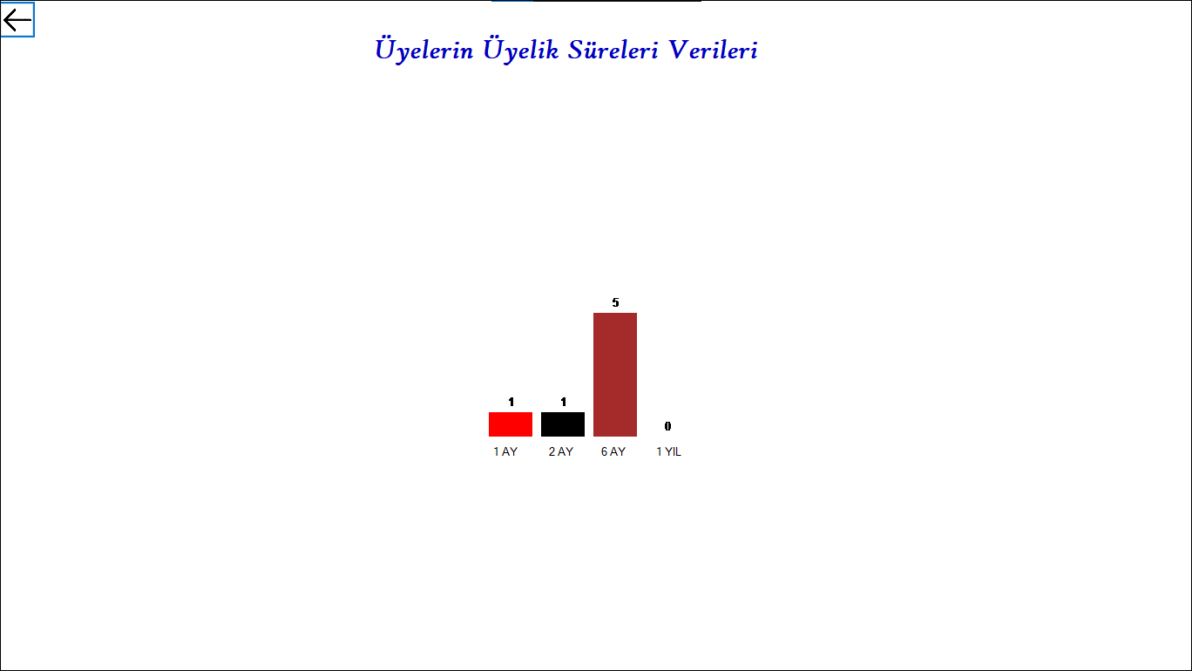
ÜYELERİN ÜYELİK SÜRELERİ VERİLERİ EKRANI
Admin ekranında üyelerin zaman verilerini göster butonun tıkladığımızda yandaki ekran açılıyor.Bu sayfada üyelerin üyelik süreleri verilerini sütun grafiği ile gösteriyor.

Slide 10
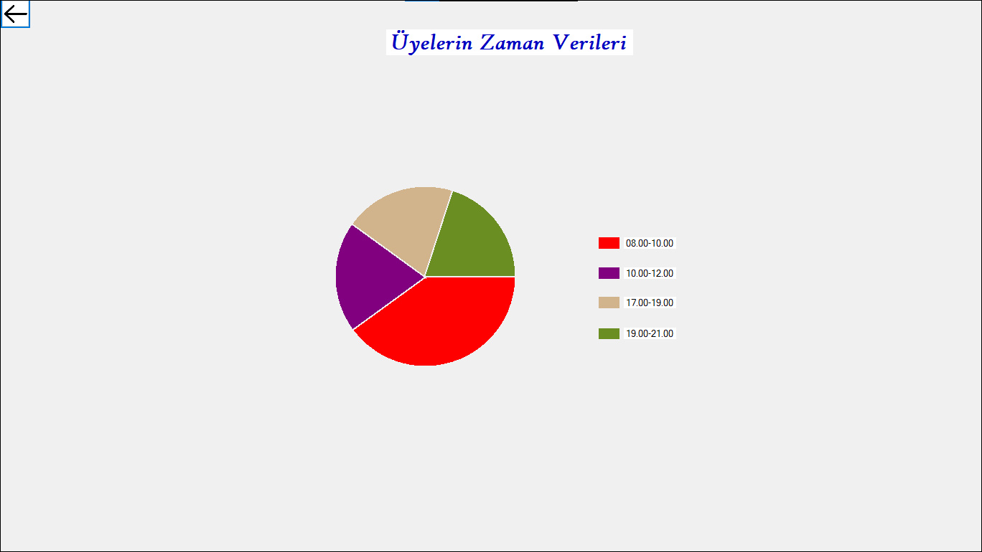
ÜYELERİN ZAMAN VERİLERİ ekranı
Admin sayfasındaki üyelik süresi verilerini göster butonuna bastığımızda yandaki ekrana yönlenirilir.Bu ekranda üyelerin zaman verilerini pasta grafiği ile gösterir.

Slide 11

TEşEKKÜRLER
Berna Tan
2010205053

